Slide 1
Wartbarkeit von Java Methoden:
Ein quantitativer Ansatz
Seminar Softwarequalität
Andreas Heckl
20.07.2020

Slide 2
Inhalt
Motivation
Beispiele für Software Metriken
Existierende statische Analysetools
Eigener Prototyp
2

Slide 3
Motivation
Viele Qualitätsstandards existieren, bieten allerdings nur abstrakte Beschreibungen
→ in Praxis nicht eindeutig umzusetzen oder messbar
Ziel: mithilfe eines quantitativen Ansatzes Methoden nach „Inspektionswürdigkeit“ (im Sinne der Wartbarkeit) priorisierbar machen
Warum Wartbarkeit ?
a) hoher Kostenfaktor
b) relevant für die meisten Systeme
Warum Java Methoden ?
→ im Vergleich zu anderen „Ebenen“ existieren nur wenige Tools und Forschung für Methoden
3

Slide 4
Beispiele für Metriken
Lines of Code
→ verschiedene Berechnungsmöglichkeiten
→ Beispiele im Kontext von Java:
inkl./exkl. Kommentarzeilen/Leerzeilen/Zeilen die nur Klammer enthalten
Maintainability Index
→ zusammengesetzte, gewichtete Metrik
→ versucht, Wartbarkeit in einer einzigen Zahl auszudrücken
→ Kritik: Berechnung, Gewichtung und Interpretation nicht eindeutig
4

Slide 5




Existierende statische Analysetools (SATs)
Findings-orientiert
Metriken-orientiert
nur wenige verfügbar
vermutlich in Praxis nur selten eingesetzt
Darstellung in Tabellenform
Erlauben teilweise nur Export von „rohen“ Daten, z.B. als CSV oder XML →keine Analyse
Bieten verschiedene Sichten auf das System
Modernes Design
Bieten oft Sonderfunktionen wie Test Gap Analyse
Darstellung von Metriken bis hinunter zur Klassenebene
5

Slide 6
Einschub: Findings
Findings sind konkrete potenzielle Qualitätsmängel, die von einem Tool gefunden wurden
Sie können verschiedene Eigenschaften haben, z.B. Beschreibung, Kategorie, Einschätzung nach Schwere des Mangels etc.
Zwei Beispiele für Findings:
6

Slide 7
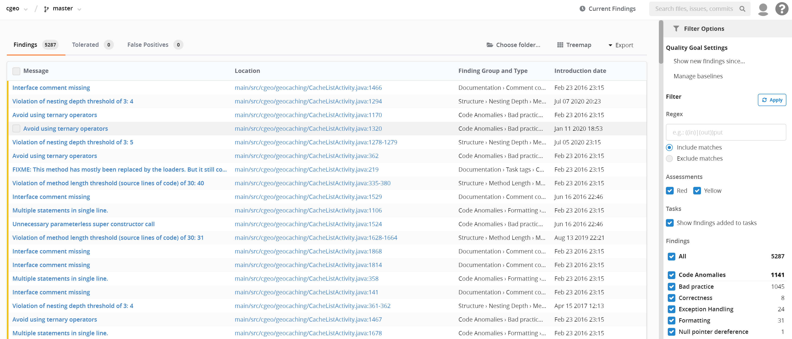
Findings-orientierte Tools: Findings-Perspektive
Vorteil ggü. Metriken-orientierten Tools: konkrete Qualitätsdefekte werden angezeigt und es ist klar, wo und wie sie zu beheben sind.
7

Slide 8
Erläuterungen zur Findings-Perspektive
In der Liste steht jede Zeile für ein Finding
In der rechten Leiste können einige Filter gesetzt werden, z.B. nach Kategorie
Ein Klick auf einen Eintrag in der Liste zeigt die entsprechende Stelle im Code an
In dieser Perspektive findet die eigentliche Wartung statt: Wartungsbeauftrage können die Findings Liste Schritt für Schritt durchgehen und die Qualitätsdefekte beheben
8

Slide 9
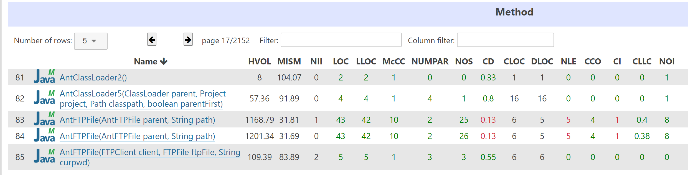
Metriken-orientierte Tools: Plugin für Sonarqube
Zeilen stehen für Methoden, Spalten für Metriken.
Qualitätsbewertung: rote Einträge verletzen Grenzwerte, grüne nicht.
Schwarze Werte unterliegen keiner Bewertung.
Mit einem Klick auf Spaltenköpfe können die Metriken sortiert werden.
Ein Klick auf die Methode führt zum Code der zugehörigen Klasse.
9

Slide 10
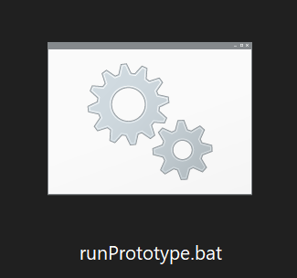



Eigener Prototyp
Erinnerung: Ziel ist, Priorisierung von Methoden zu erlauben
Batch Skript
startet Python Skript,
dann Excel Datei
Python Skript
Inputs: 2 CSV Dateien mit Metriken auf Methodenebene und Findings
Datenbereinigung
ordnet Methoden Findings zu
Normierung von Werten zw. 0 und 1
berechnet multivariates Distanzmaß (Mahalanobis Distanz)
Excel Datei
Pivottabelle zur eigentlichen Analyse
Datenbasis: von Python Skript bereitgestellte Daten → automatisierter Import und Aktualisierung beim Öffnen
relative Grenzwerte statt absolute
Sortier- & Filtermöglichkeiten
startet
startet & Input
Input
Input
generiert
generiert
Metriken
Findings
10

Slide 11
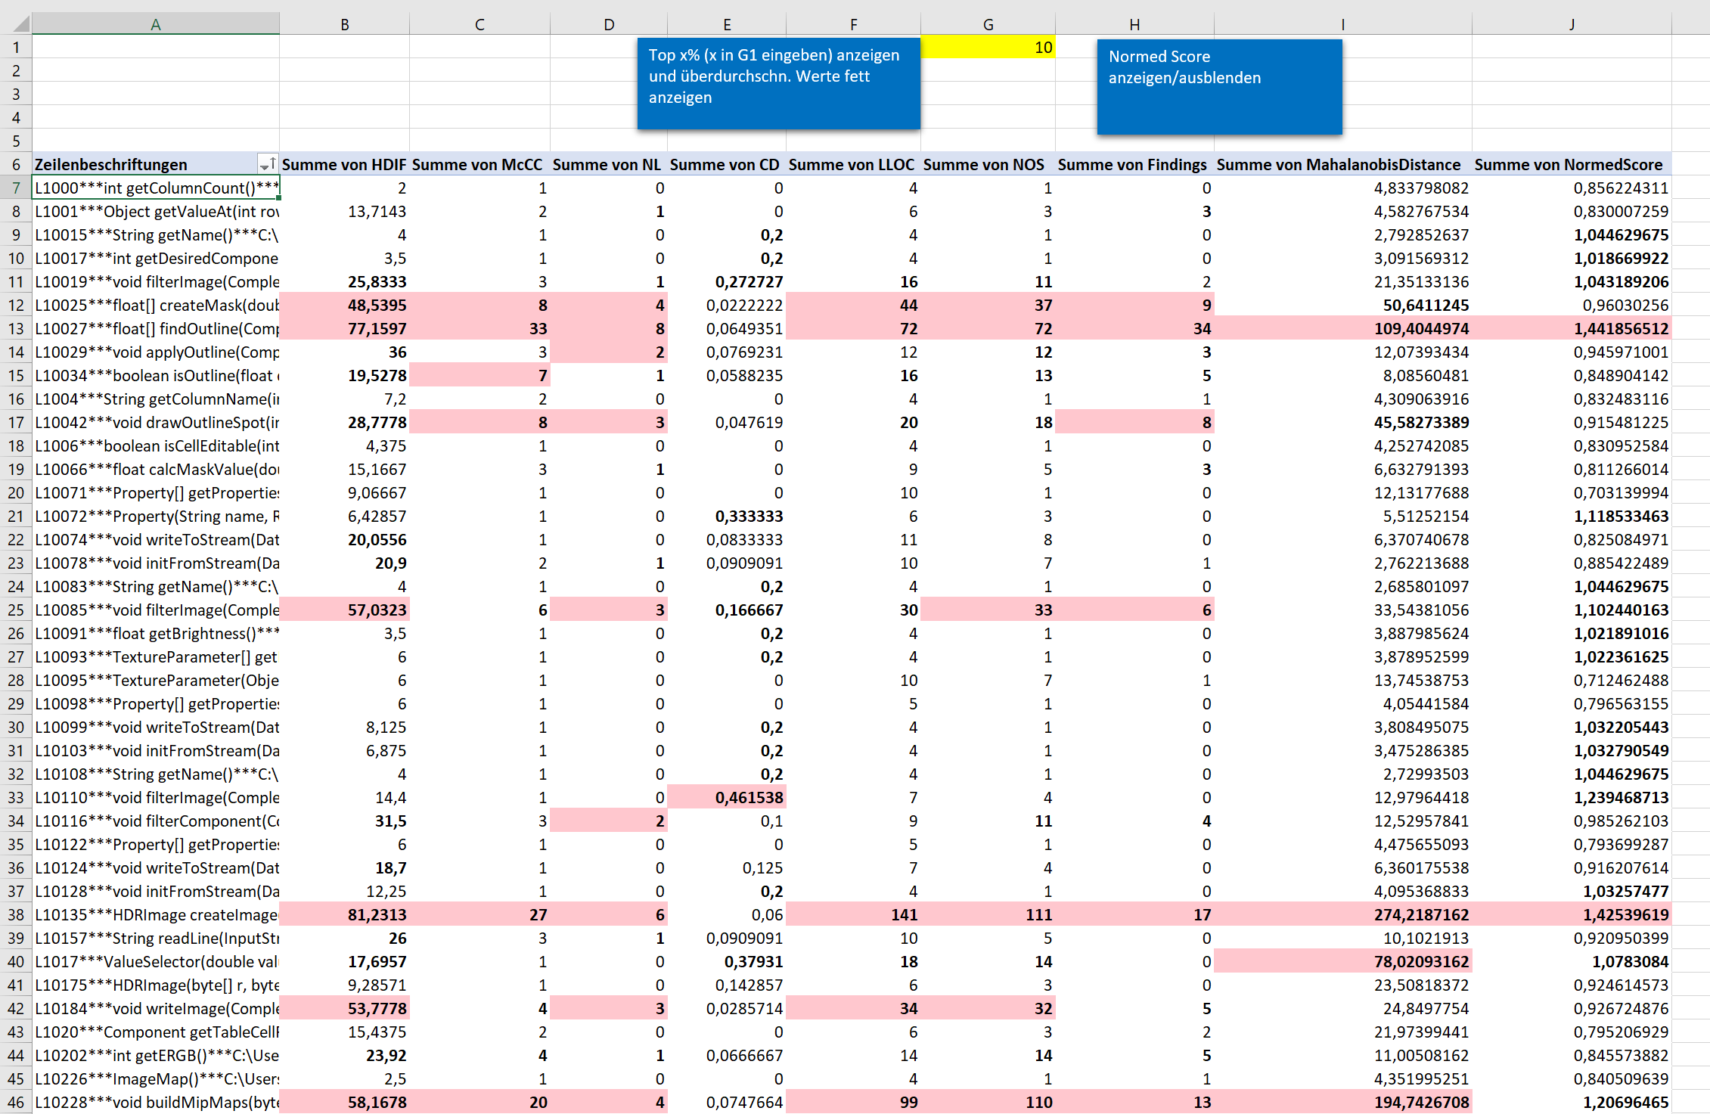
mögliche Ansicht beim ersten Öffnen
11

Slide 12
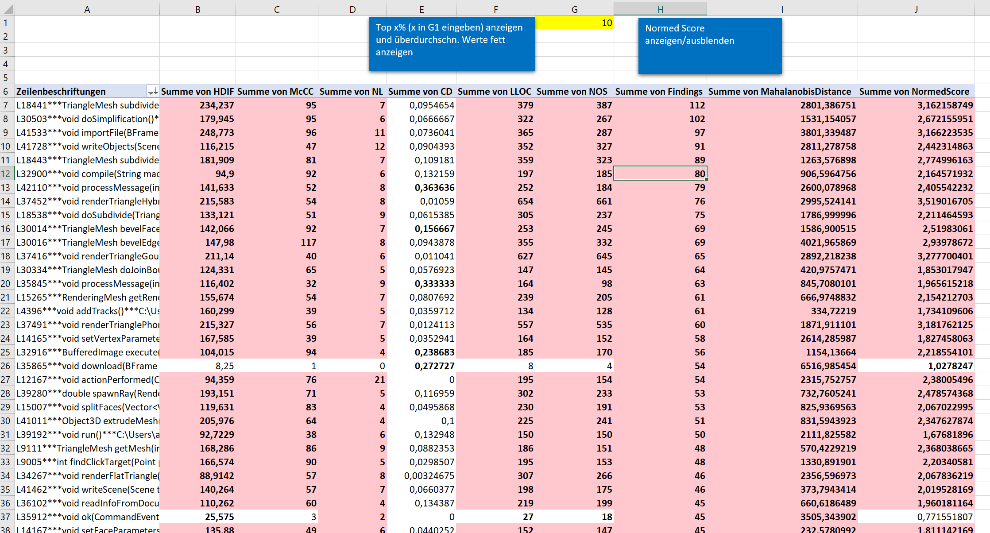
Sortiert nach Anzahl Findings
12

Slide 13
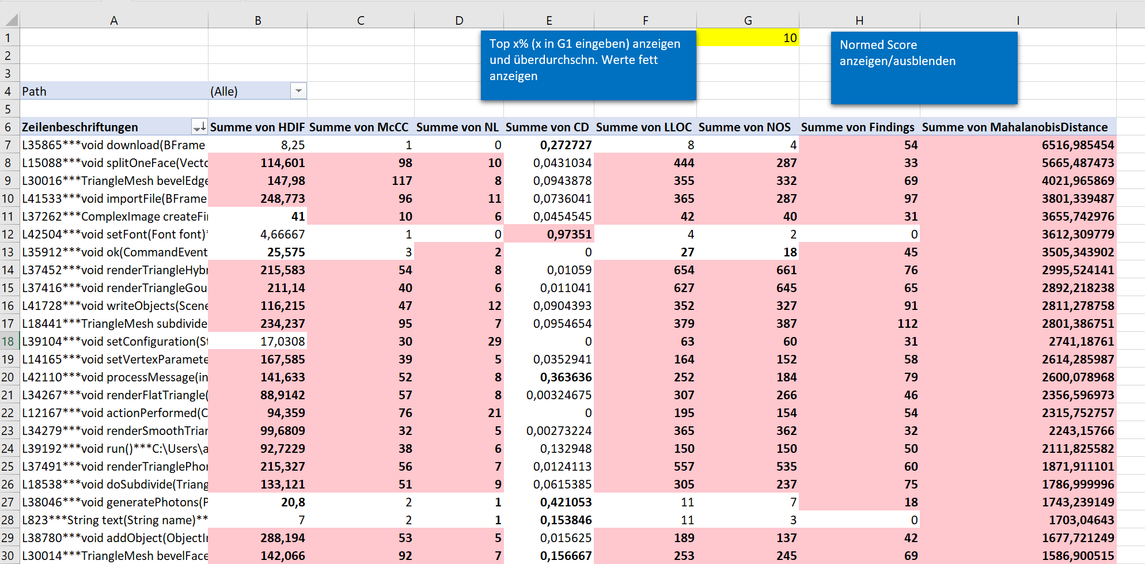
Sortiert nach Mahalanobis Distanz
13

Slide 14
Fazit
State-of-the-Art SATs existieren, geben allerdings keine Informationen auf Methodenebene.
Tools, die Informationen auf Methodenebene geben, haben deutliche Schwächen ggü. den o.g. SATs.
Das entwickelte Tool erlaubt es, Methoden miteinander zu vergleichen und im Kontext der Wartung zu priorisieren
Es ist vorstellbar, die Konzepte des Tools als Plugin in ein SAT umzusetzen → Kombination des Findings-orientierten und Metriken-orientierten Ansatzes
14

